Slide 1
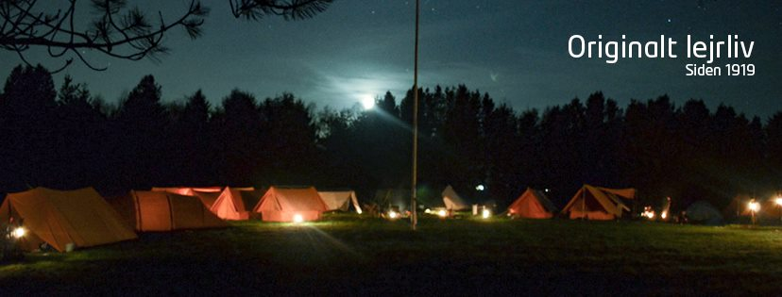
Trørødspejderne for de yngre og yngste børn

Slide 2
Trørødspejdernes ambition
Vi vil gerne fylde gruppen med glade børn i alle aldersgrupper
Sætte gang i aktiviteter for yngre aldersgrupper
Børn på 3-5 år er sammen med en forældre til vores spejderaktiviteter.
Børn i børnehaveklasse og 1. klasse alene.
Aktiviteter et par timer nogle søndage i løbet af foråret.

Slide 3
Hvad vil vi?
Lære naturen at kende gennem hyggelige aktiviteter
Bål og bålmad
Ud på tur – aldrig sur
Lege og lære – prøve grænserne
Snuse til spejderfærdigheder på vores egne præmisser
Foto: Frederik Clement

Slide 4
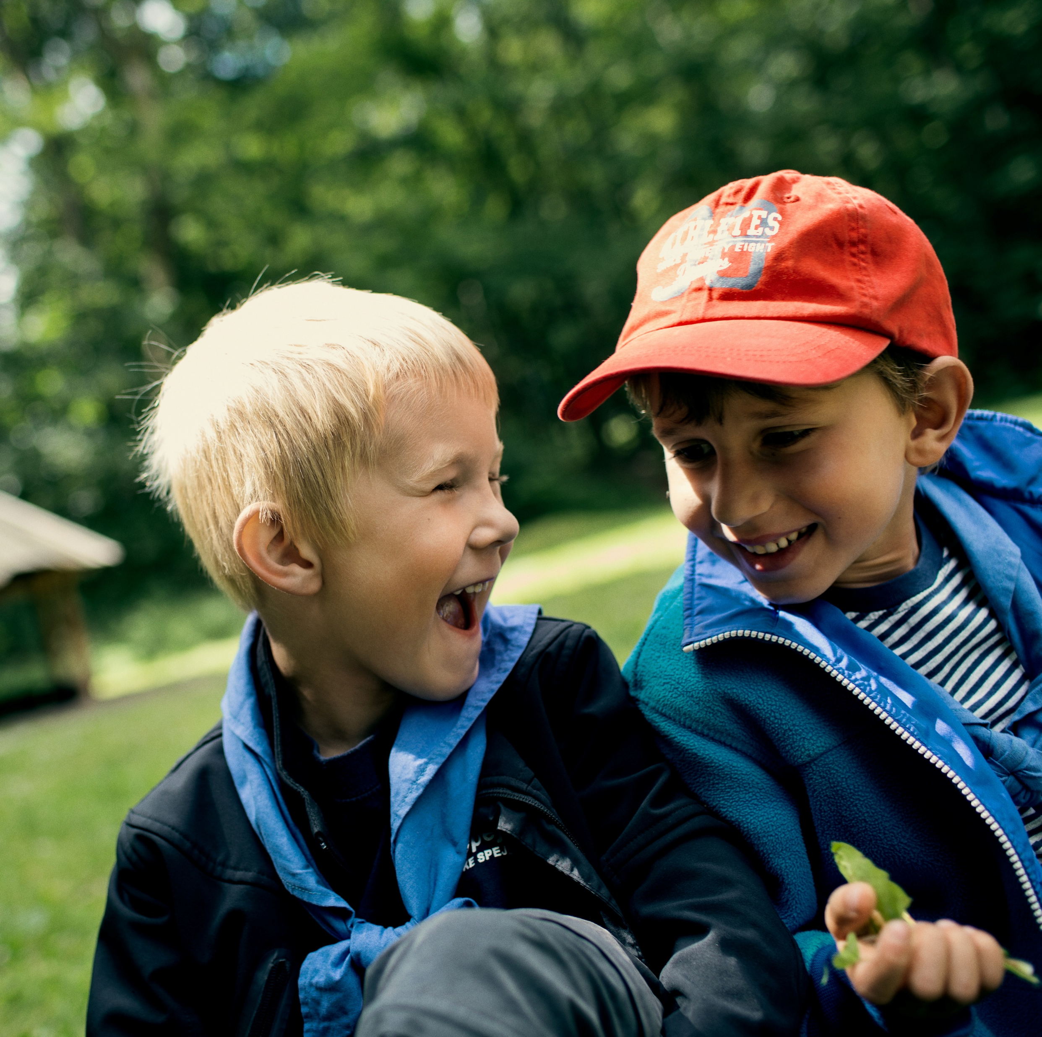
Spejder for de yngste
Opstart søndag d. 30. marts
6 gange i foråret
Søndag kl. 9.30-11.30 på udvalgte datoer
Projekt – sammen med DDS Evaluering til sommer
3-5 år med en forældre
0.-1. klasse alene
Foto: Frederik Clement

Slide 5
Hvem, hvad, hvor og hvornår?
Voksne: Pia og Kim med assistance fra de øvrige ledere og unge spejdere
Plads til flere – hiv fat i Kim, hvis du har lyst. kim@loewe.nu
Følg med på www.trørødspejderne.dk – datoerne kommer op i løbet af næste uge
Kl. 9.30-11.30 i Piledammen, Nærum Gadekær 9A, Nærum
Søndag den 30. marts Søndag den 13. april Lørdag den 26. april – Gruppetur. kl. 13 og frem til efter aftensmad. Søndag den 11. maj – Spejderdag Søndag den 25. maj Søndag den 15. juni

